Slide 1

Competição: Quem é mais provável de fazer uma doação ao PVA?
Apresentação adicional
Mest 2020/2021- Grupo 1- Turma 1 (T1_1)
NOMES: Gonçalo Domingues
MARCOS AIRES
PEDRO MACEDO
Tiago Barbosa

Slide 2

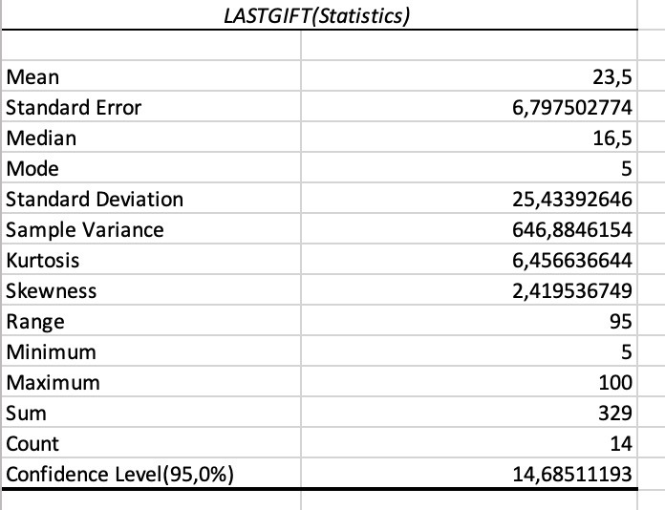
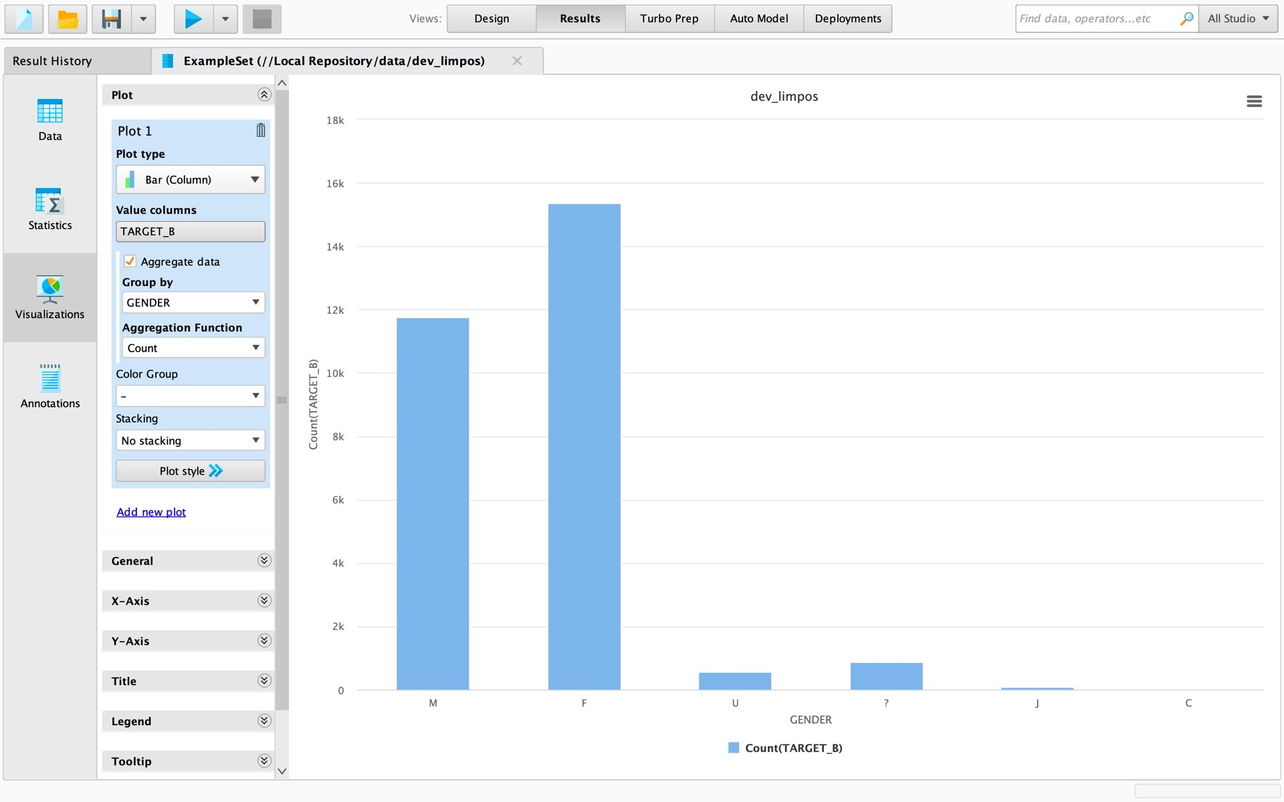
Dados inicias
Estatísticas sobre a variável Lastgift e gráfico da relação entre o género e se respondeu ou não (target b)

Slide 3
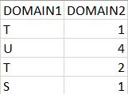
Preparação dos dados
Divisão da variável “DOMAIN” em 2 colunas

Slide 4
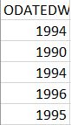
Preparação dos dados
Representação das datas de modo a conseguir aplicar o algoritmo ao naive bays

Slide 5
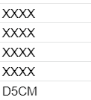
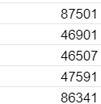
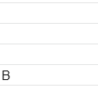
Variáveis retirada
ZIP
MAILCODE
MDMAUD

Slide 6
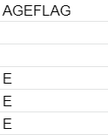
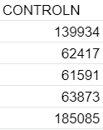
Variáveis retirada
AGEFLAG
CONTROLN

Slide 7
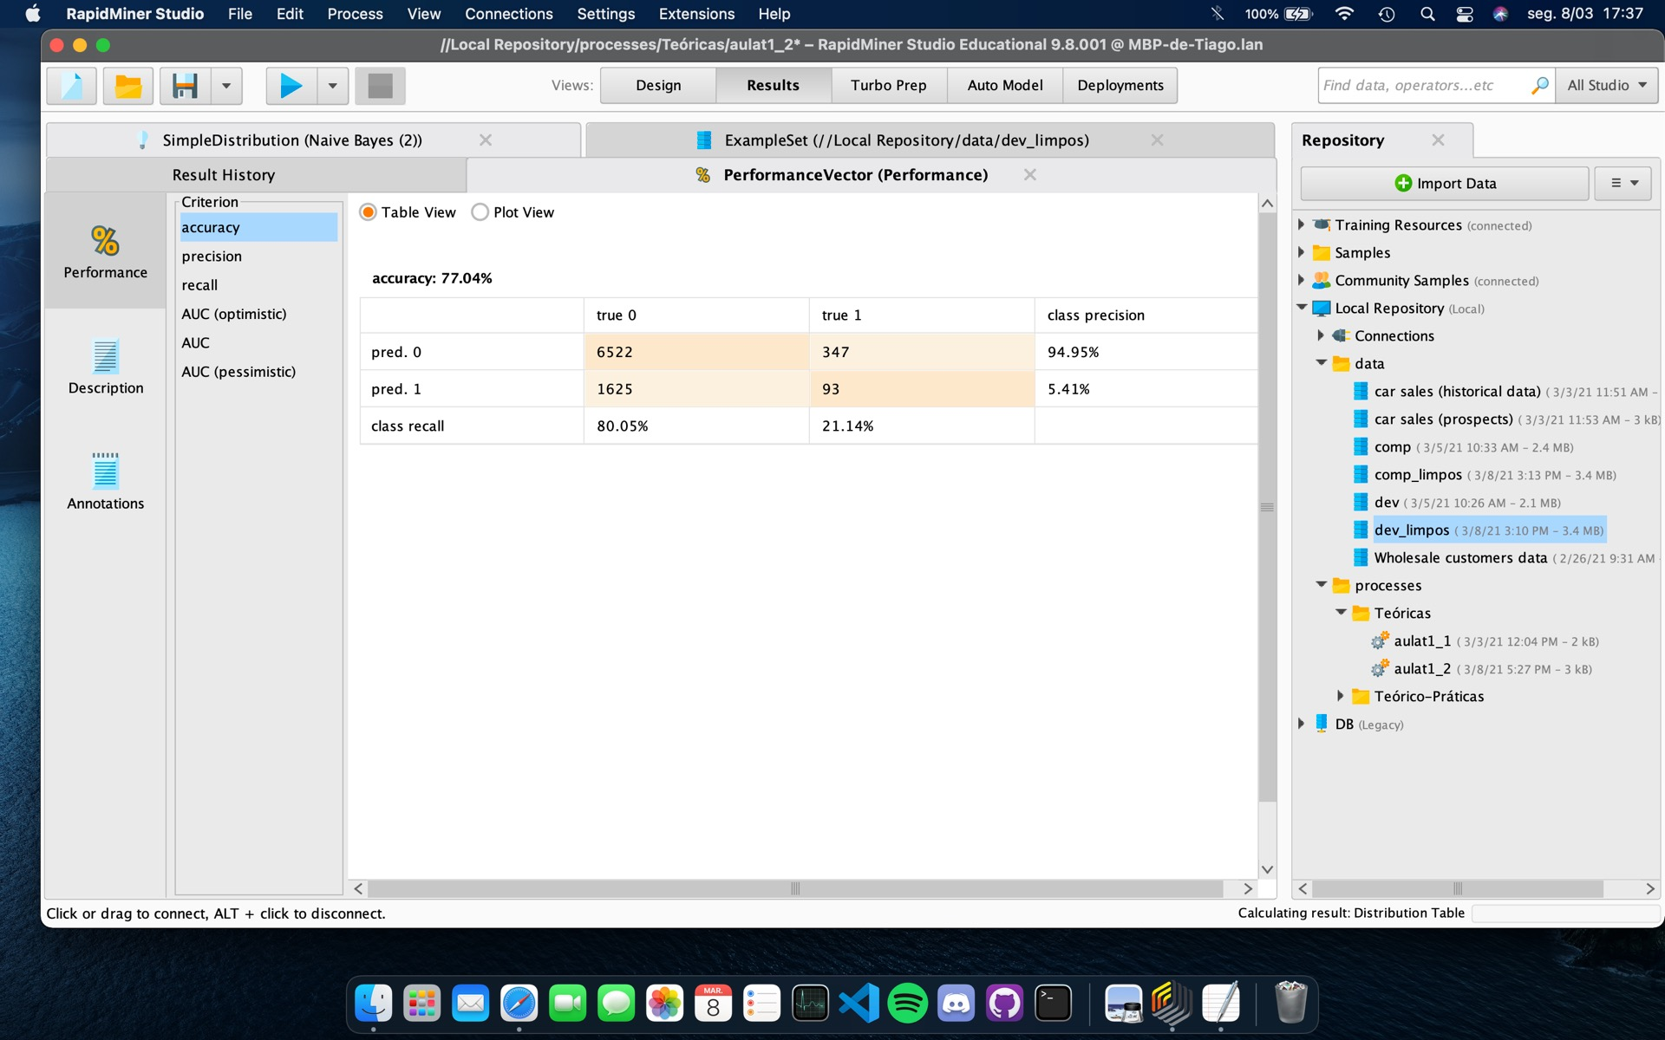
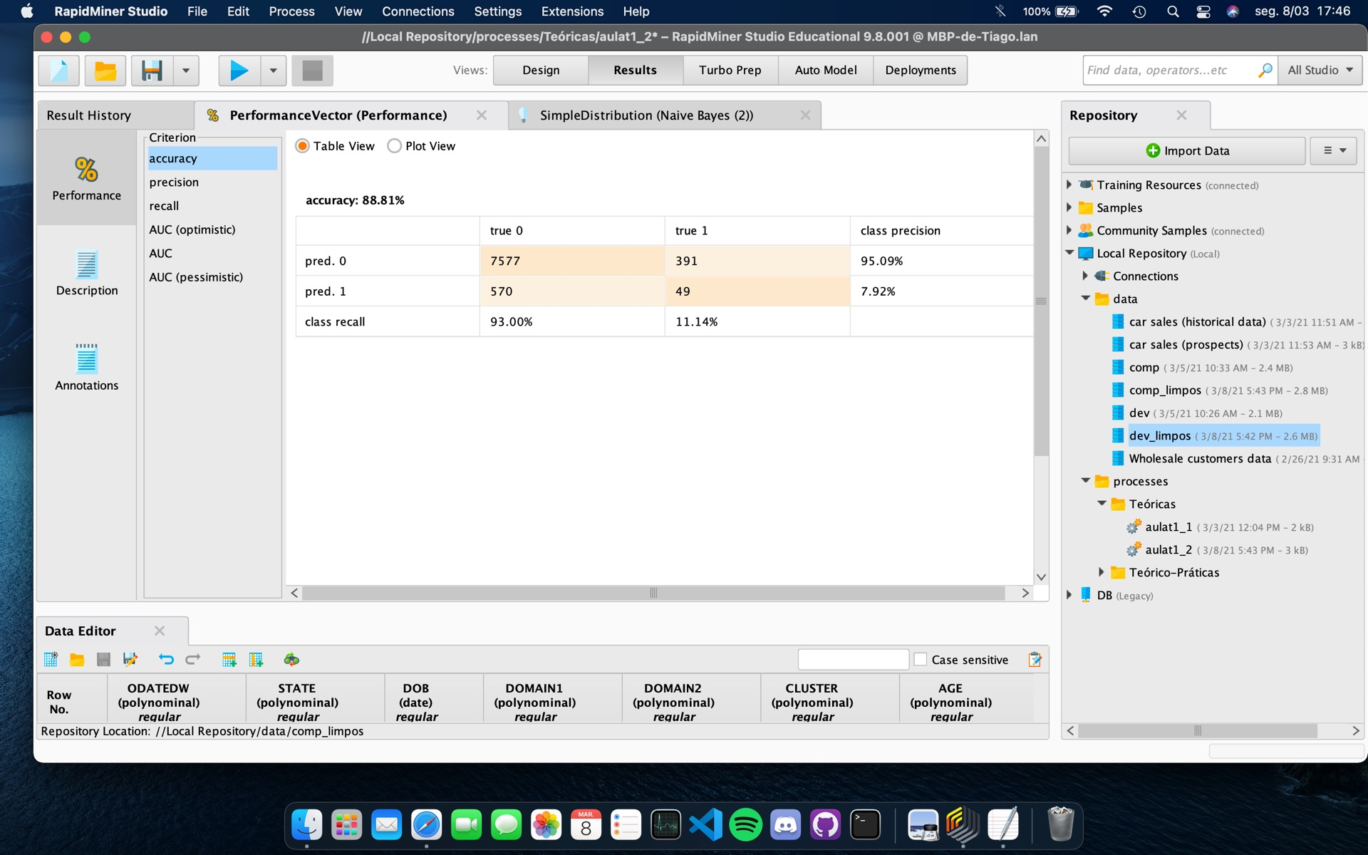
Modelação e resultados
Precisão obtida no 1º teste
Precisão obtida no 2º teste

Slide 8
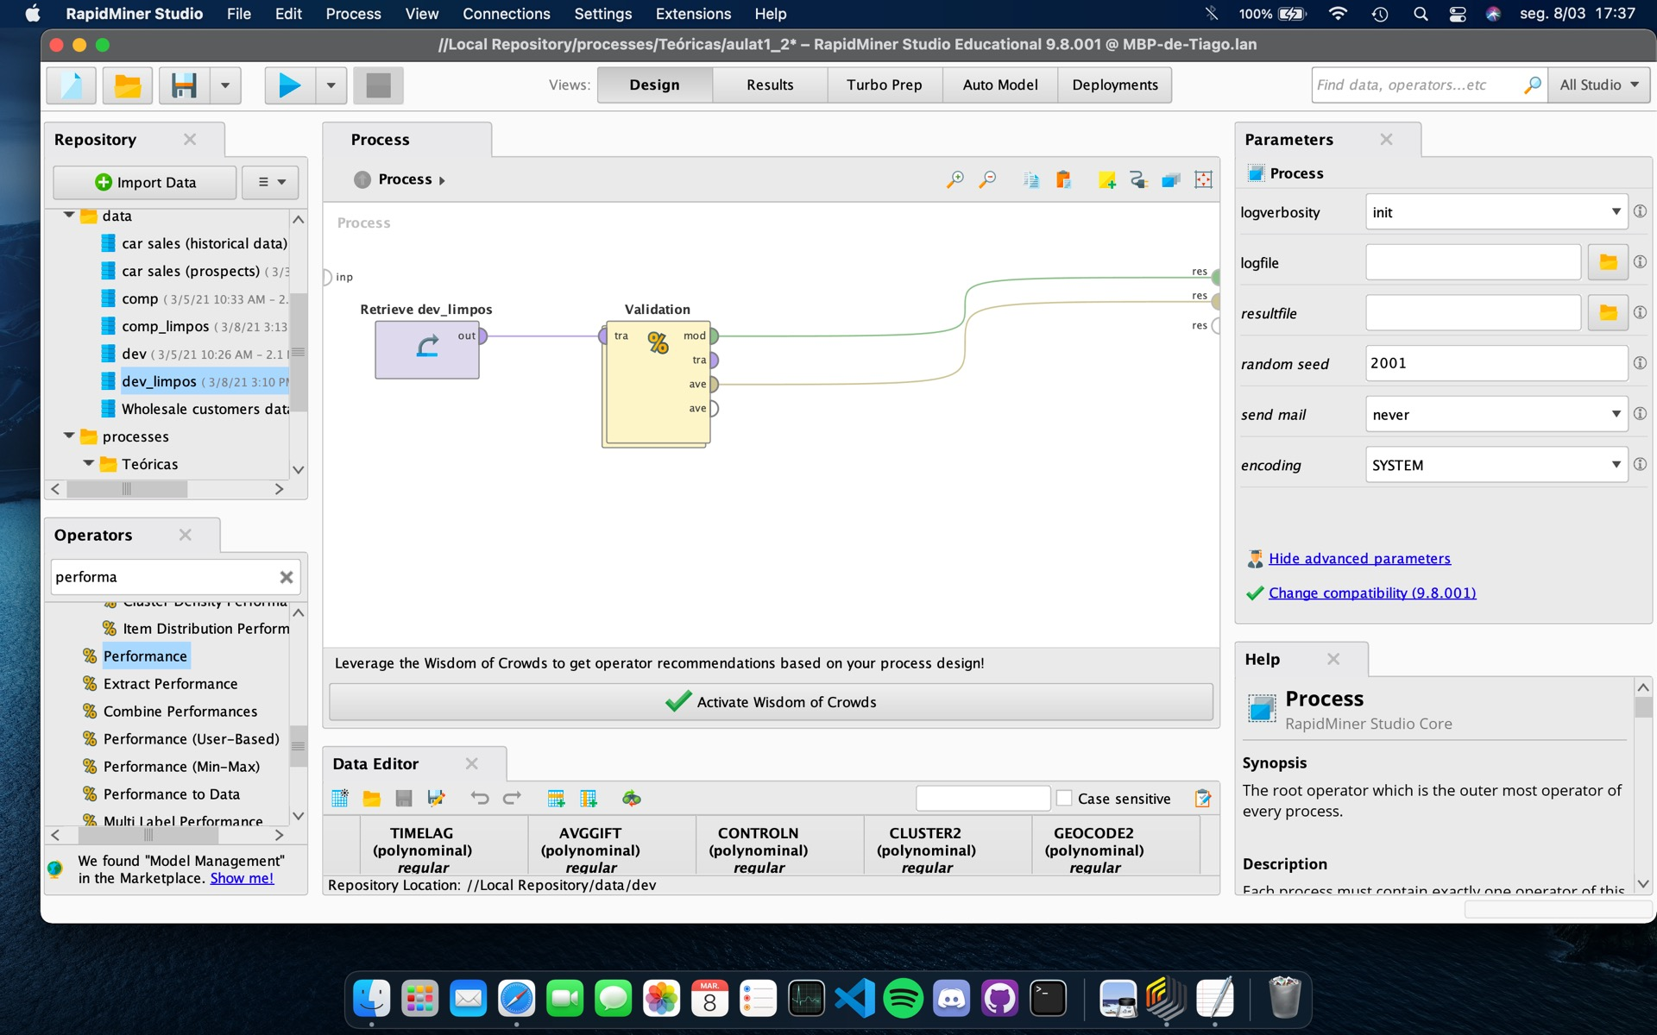
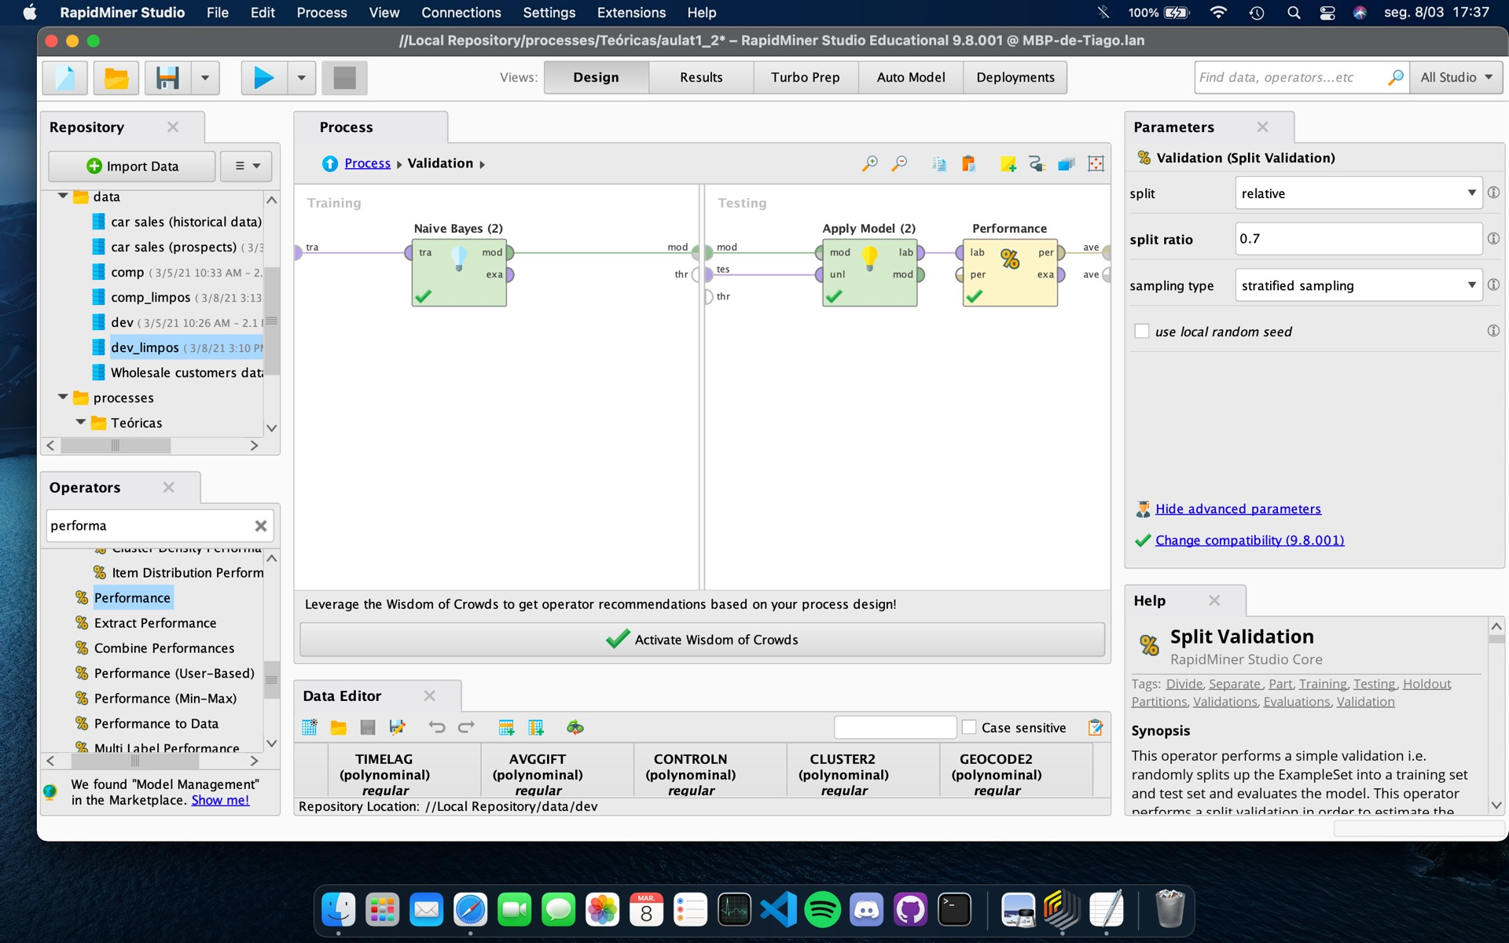
Modelação e resultados
Fig.6: Operador validation a ser aplicado aos dados
Fig.7: Subprocessos de teste e de treino

Slide 9
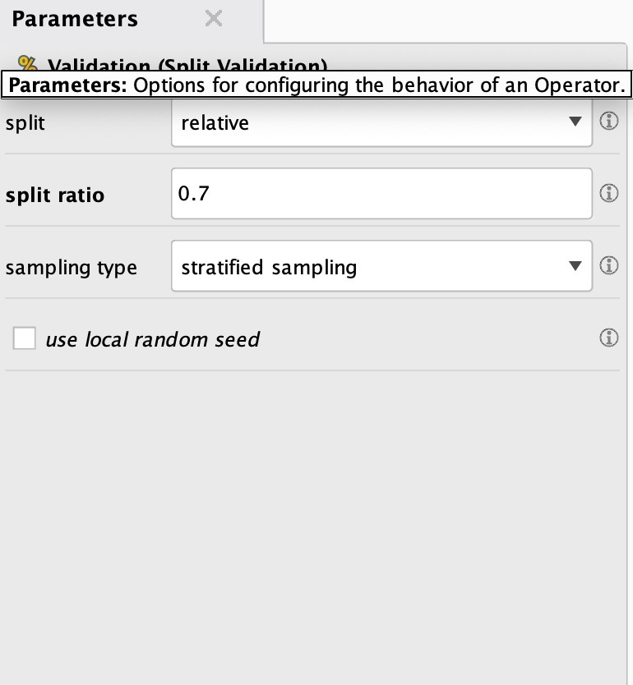
Operador Validation

Slide 10
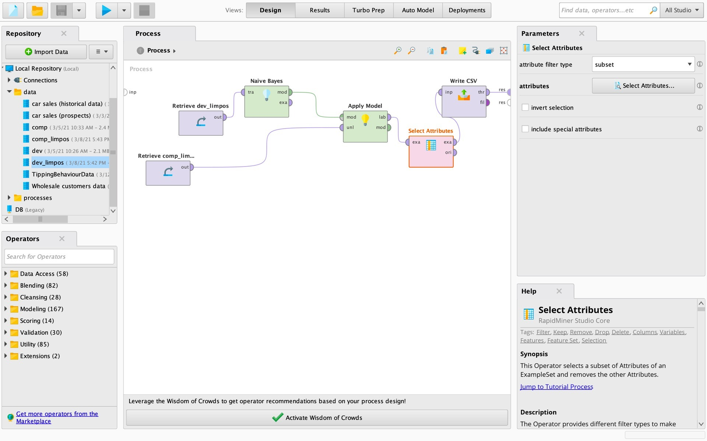
Processo Principal

